Slide 1
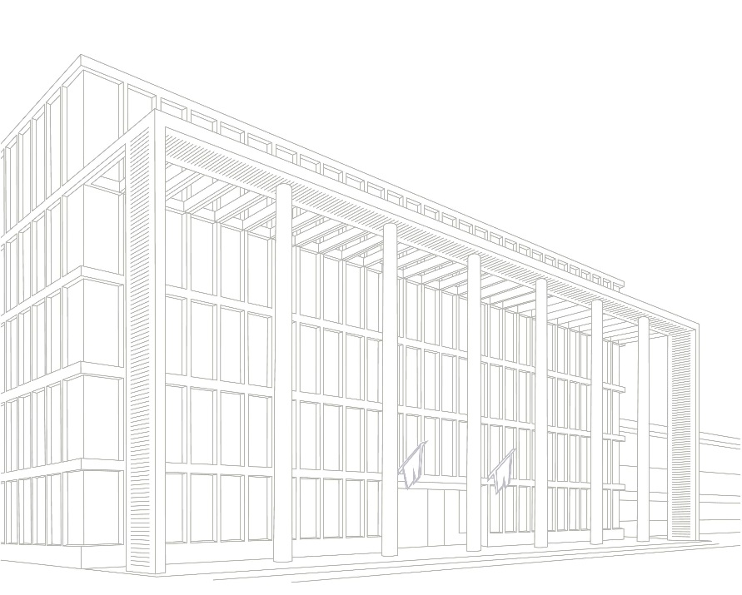
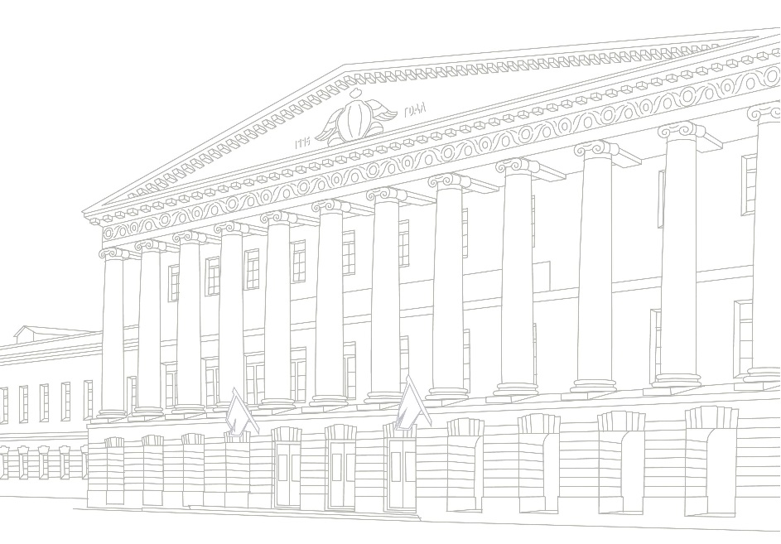

Отчёт о деятельности Комиссии по социальной политике и трудовым отношениям
Московской городской Думы шестого созыва за 2015-2016 годы
A

Slide 2

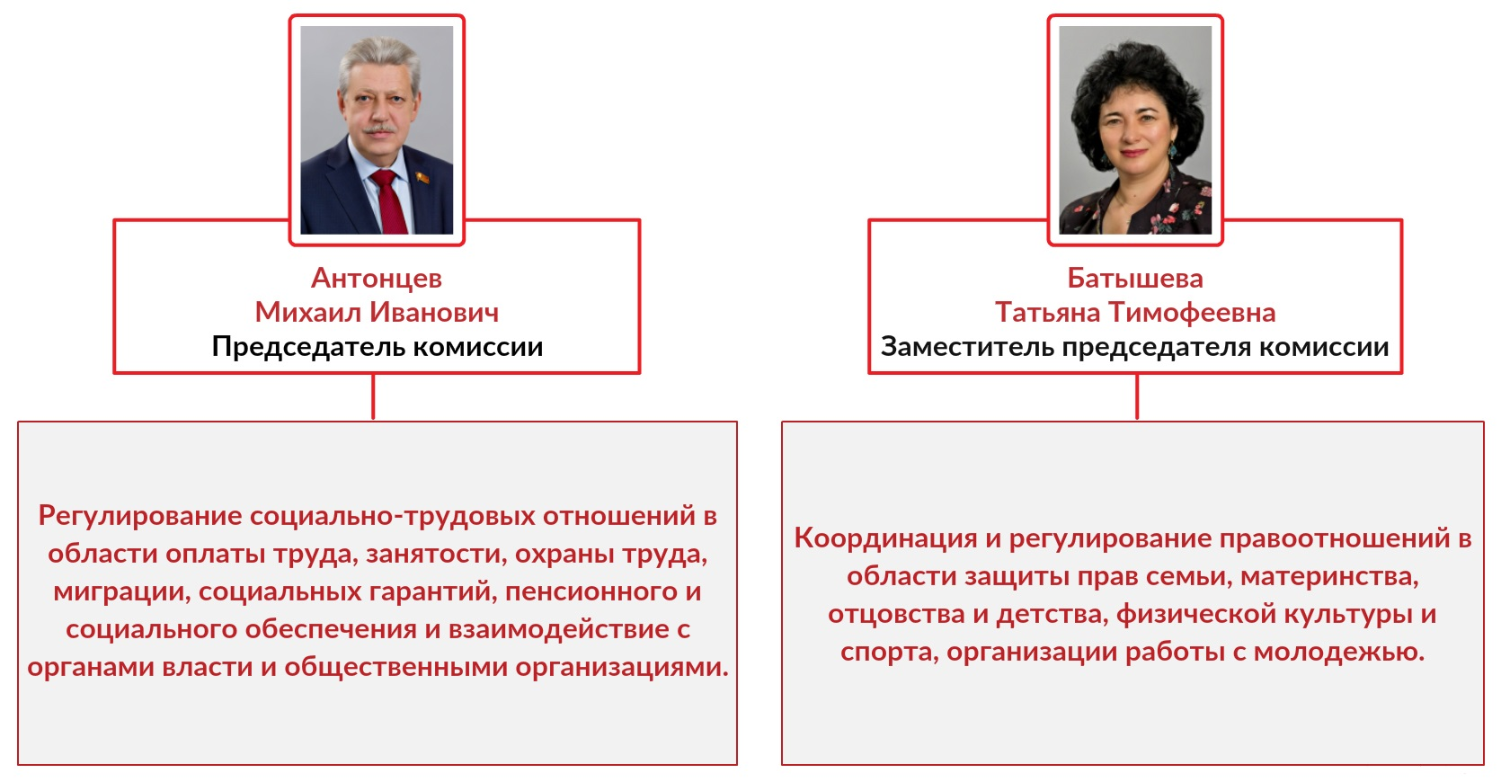
Состав комиссии по социальной политике и трудовым отношениям МГД

Slide 3
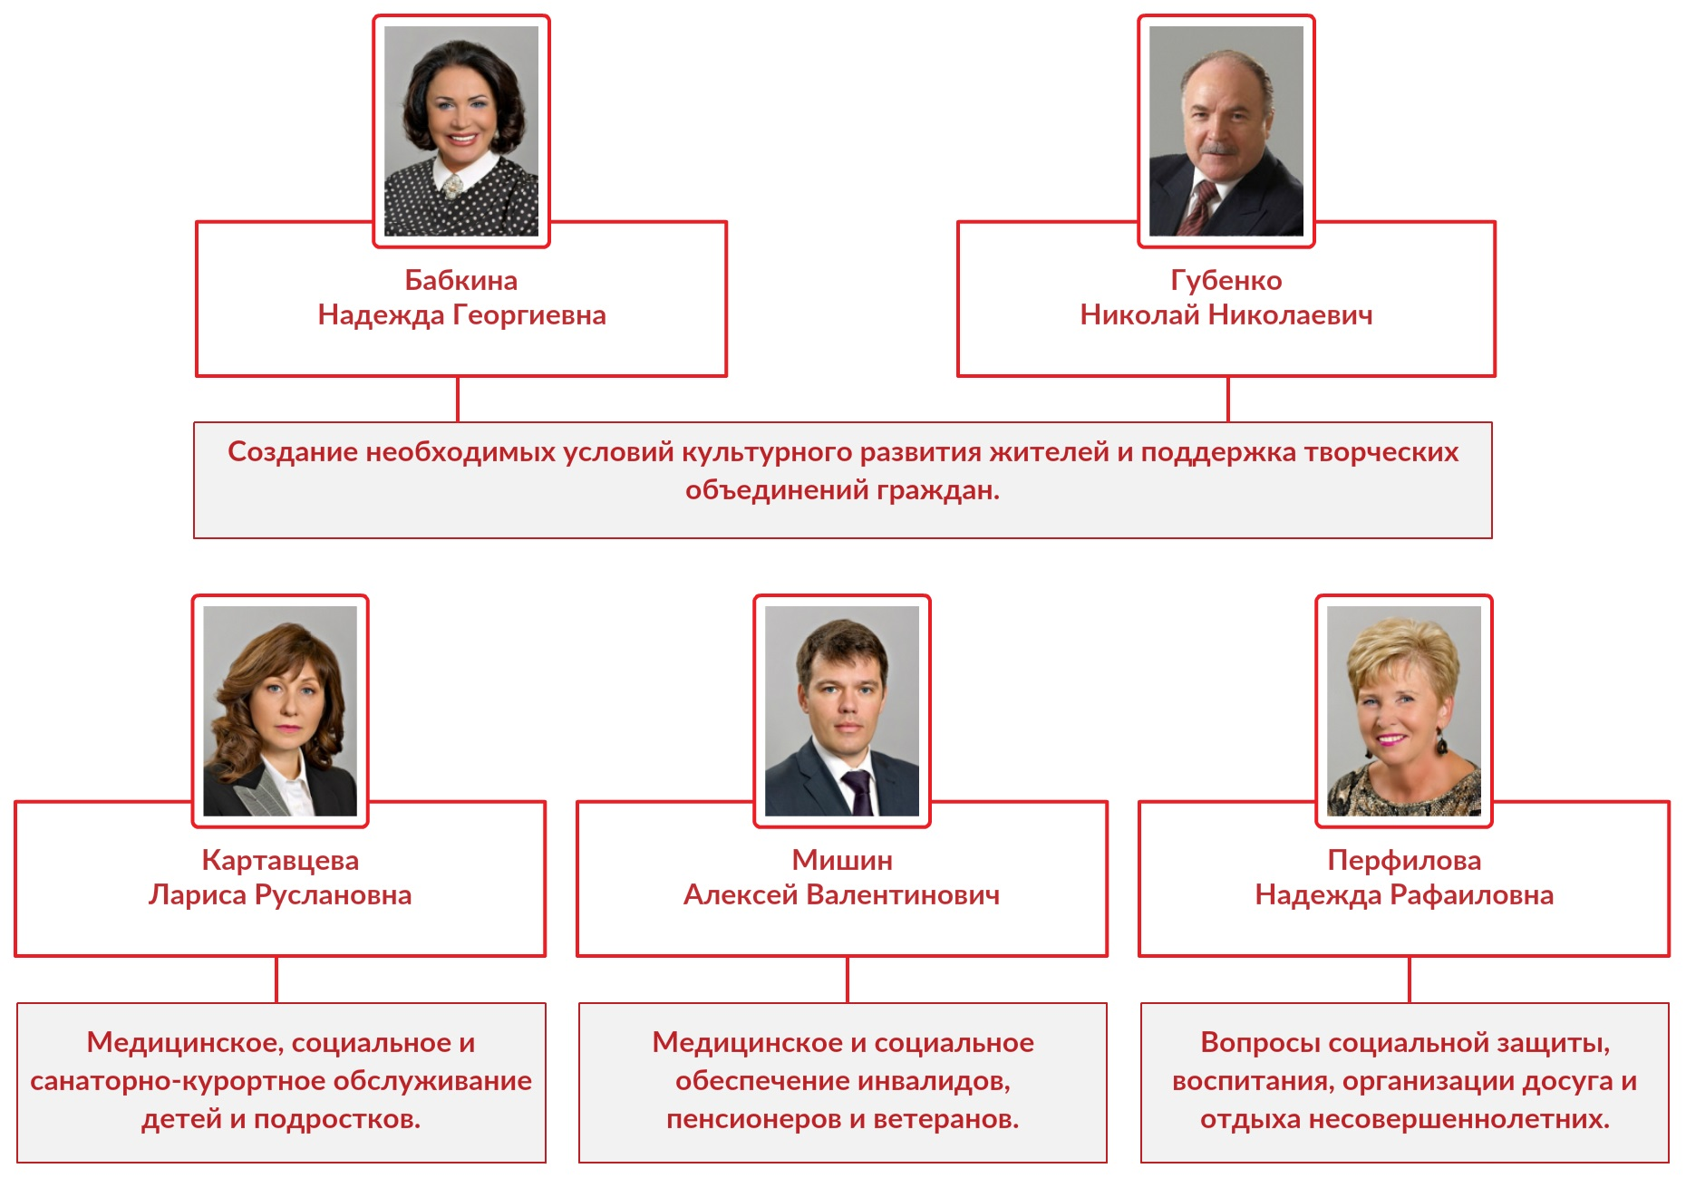
Состав комиссии по социальной политике и трудовым отношениям МГД

Slide 4
Заседания комиссии по социальной политике и трудовым отношениям МГД
На заседаниях Комиссии рассмотрено 29 вопросов:
Всего проведено 15 заседаний. Из них:
Проекты законов города Москвы
7
2
Выездных
1
Проект постановления МГД
5
Совместных
13
Проекты федеральных законов

Slide 5
Взаимодействие комиссии с органами исполнительной власти города Москвы и общественными организациями:
Комиссия по социальной политике и трудовым отношениям МГД
Департамент труда и социальной защиты населения города Москвы;
Департамент финансов города Москвы;
Департамент экономической политики и развития города Москвы;
Комитет общественных связей города Москвы;
Общественная палата города Москвы;
Московская городская организация Всероссийского общества инвалидов;
Московский городской совет ветеранов;
Региональная общественная организация «Объединение многодетных семей города Москвы»;
Московская федерация профсоюзов;
Контрольно-счетная палата Москвы ;
Общественные организации – молодежные, ветеранов войн, чернобыльцев, многодетных семей, матерей детей-инвалидов и т.д.

Slide 6
В Москве, по состоянию на 2016 год, социальной поддержкой охвачены:
Вопросы социального обеспечения жителей города Москвы – главное направление деятельности комиссии по социальной политике и трудовым отношениям МГД
1
1.2 млн инвалидов
1
2
3 млн пенсионеров
3
110.8 тысяч многодетных семей
3
4
20.6 тысяч детей-сирот
4

Slide 7
Государственная программа «Социальная поддержка жителей города Москвы на 2012-2018 годы»
Расходы на реализацию мероприятий программы составляют более 22% к общему объему расходов бюджета города Москвы на 2016 год и плановый период 2017 и 2018 годов
На реализацию Государственной программы на 2016-2018 годы запланировано
1 032,5 млрд. рублей
млрд. руб.
На 2016 год – 346,5 млрд. руб.

Slide 8
Социальная защита пенсионеров и ветеранов
С 1 марта 2016 г. городской социальный стандарт пенсионера повысился на 2 500 рублей и составил 14 500 рублей
Все нуждающиеся пожилые люди охвачены соц. обслуживанием на дому
Москвичам старше 70 лет предоставлена скидка в размере 50% по уплате взноса на капитальный ремонт. Москвичи старше 80 лет освобождены от уплаты взноса.
На 1 220 рублей увеличена
ежемесячная выплата
участникам обороны Москвы
СЕГОДНЯ
2,05 млн человек получают региональную социальную доплату к пенсии
Все нуждающиеся участники ВОВ обеспечены «Тревожной кнопкой»

Slide 9
Адресная социальная помощь в городе Москве
В 2015 году адресную социальную помощь в связи с трудной жизненной ситуацией
в Москве получили
более 500 000 человек,
в том числе:
более
61000
человек
более
293 000
человек
более
150 000
человек
материальную
продовольственную
вещевую
Адресная социальная помощь предоставляется людям, среднедушевой доход семей которых на дату обращения за оказанием адресной социальной помощи ниже полуторной величины прожиточного минимума, установленной в Москве в расчете на душу населения.

Slide 10
Социальная защита ветеранов
Ремонт квартир
«Тревожная
кнопка»
Развитая сеть
надомного
обслуживания
Формы поддержки
«Санаторий
на дому»
Услуги
социальных
сиделок
Медико-социальный
патронаж

Slide 11
Льготой по оплате коммунальных услуг вне зависимости
от нормативов потребления смогли воспользоваться
1 072 423 москвичей,
из которых:
990 309
инвалидов
64 516
семей, имеющих
детей-инвалидов
17 598
пострадавших
от радиации

Slide 12
Безбарьерная городская среда и социальная поддержка инвалидов
Комиссия по социальной политике и трудовым отношениям МГД за отчетный период рассматривала на своих заседаниях вопросы, касающиеся создания безбарьерной городской среды и поддержки инвалидов:
О проекте закона города Москвы «О внесении изменений в Закон города Москвы от 17 января 2001 года № 3 «Об обеспечении беспрепятственного доступа инвалидов к объектам социальной, транспортной
и инженерной инфраструктур города Москвы» (прим.: закон принят 16 декабря 2015 года)
О создании безбарьерной городской среды на объектах транспортного комплекса столицы (совместно
с Департаментом транспорта
и развития дорожно-транспортной инфраструктуры города Москвы)
О проекте закона города Москвы «О внесении изменений в Закон города Москвы от 26 октября 2005 года №55
«О дополнительных мерах социальной поддержки инвалидов и других лиц с ограничениями жизнедеятельности в городе Москве» (прим.: закон принят 16 декабря 2015 года)

Slide 13
Оздоровительный отдых для столичных детей
Вопросы организации летнего отдыха детей находятся под постоянным контролем депутатов МГД – членов Комиссии по социальной политике и трудовым отношениям.
дети 6-15 лет из неполных
или многодетных семей
Могут
получить
бесплатную
путевку:
дети-сироты
дети из малообеспеченных семей
дети с тяжелыми заболеваниями

Slide 14
Оздоровительный отдых для столичных детей
В этом году власти Москвы предоставили более 52 тысяч льготных путевок для детского летнего отдыха.
20 000
Для школьников
18 000
Для малышей и сопровождающих их взрослых
Для особо одаренных детей и школьников.
90% расходов возьмет на себя столичный бюджет.
14 000

Slide 15
За счёт города столичные дети могут отдыхать в следующих местах:
Крым
Московская область
Минеральные воды
Места
отдыха
Калининградская область
Белоруссия

Slide 16
Программа активного детского отдыха «МОСКОВСКАЯ СМЕНА»
Благодаря постоянному контролю и пристальному вниманию к организации отдыха детей со стороны депутатского корпуса стало возможным возрождение летом 2016 года системы детских бесплатных городских лагерей.
Охват программы «Московская смена» - более 55 000 московских школьников.
Детские городские лагеря в каждом районе Москвы на базе наиболее оборудованных школ
Летом работает более 500 секций и кружков
Летом работает более 150 детских библиотек
Спортивные городские лагеря на базе московских спортивных школ
Городские оздоровительные центры на базе районных центров поддержки семьи и детства
Для детей льготных категорий открыто 528 мест досуга
Для подростков впервые организована программа по временной трудовой занятости

Slide 17
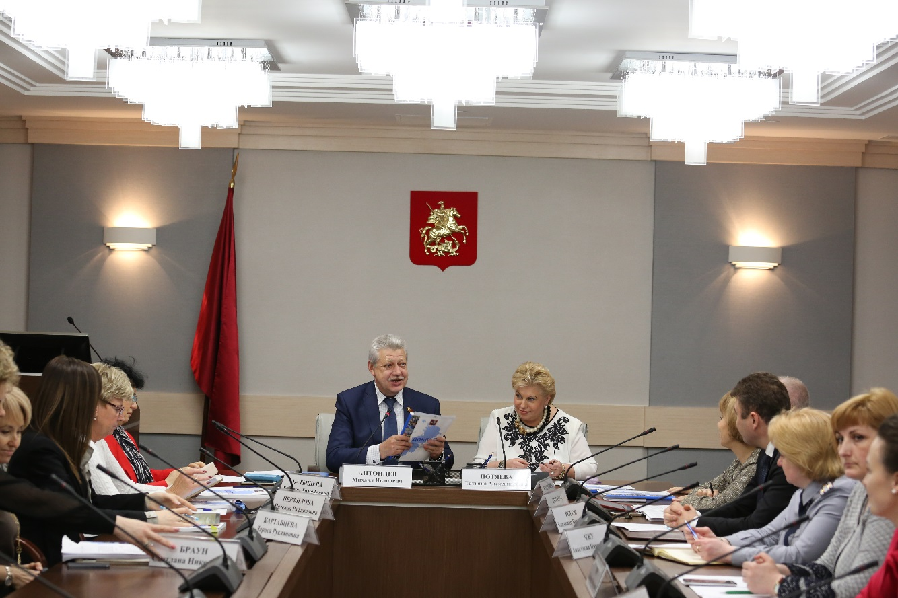
Комиссия по социальной политике и трудовым отношениям тесно сотрудничает с Аппаратом Уполномоченного по правам человека в г. Москве и ежегодно заслушивает доклады о деятельности.
Соблюдение и защита прав, свобод человека и гражданина в Москве

Slide 18
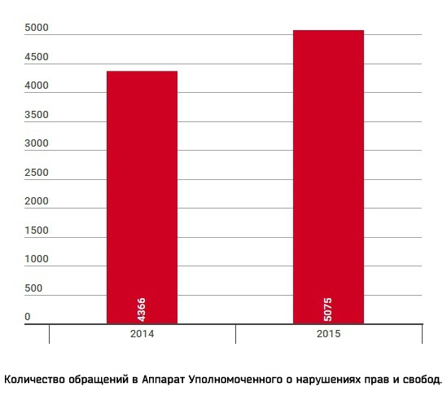
Соблюдение и защита прав, свобод человека и гражданина в Москве
Наибольшее количество обращений касалось:
реализации норм жилищного законодательства;
вопросов уголовного и гражданского производства;
обеспечения экономических и имущественных прав;
частной собственности.

Slide 19
Труд и занятость
Уровень безработицы:
Москва – регион с одним из самых низких уровней безработицы. Уровень безработицы в столицы в 10 раз меньше, чем в среднем по России.
0.63 %
0.6 %
0.51 %
I кв. 2016
II кв. 2016
Ноябрь 2016
Серьезным результатом предварительной работы членов комиссии по социальной политике и трудовым отношениям стало открытие в 2016 году в Москве МОЛОДЕЖНОГО ЦЕНТРА ЗАНЯТОСТИ.

Slide 20

Московское ТРЁХСТОРОННЕЕ СОГЛАШЕНИЕ на 2016-2018 годы между Правительством Москвы, московскими объединениями профсоюзов и московскими объединениями работодателей
Итоги работы в сфере трудовых отношений
В соответствии с законом о социальном партнерстве в Москве действует Трехстороннее соглашение, которое регулирует, в том числе вопросы, связанные с оплатой труда.
На сегодняшний день минимальная заработная плата в городе Москве установлена в размере 17561 рубль.
Под пристальным вниманием комиссии по социальной политике и трудовым отношениям находятся вопросы обеспечения безопасных условий и охраны труда на предприятиях.

Slide 21
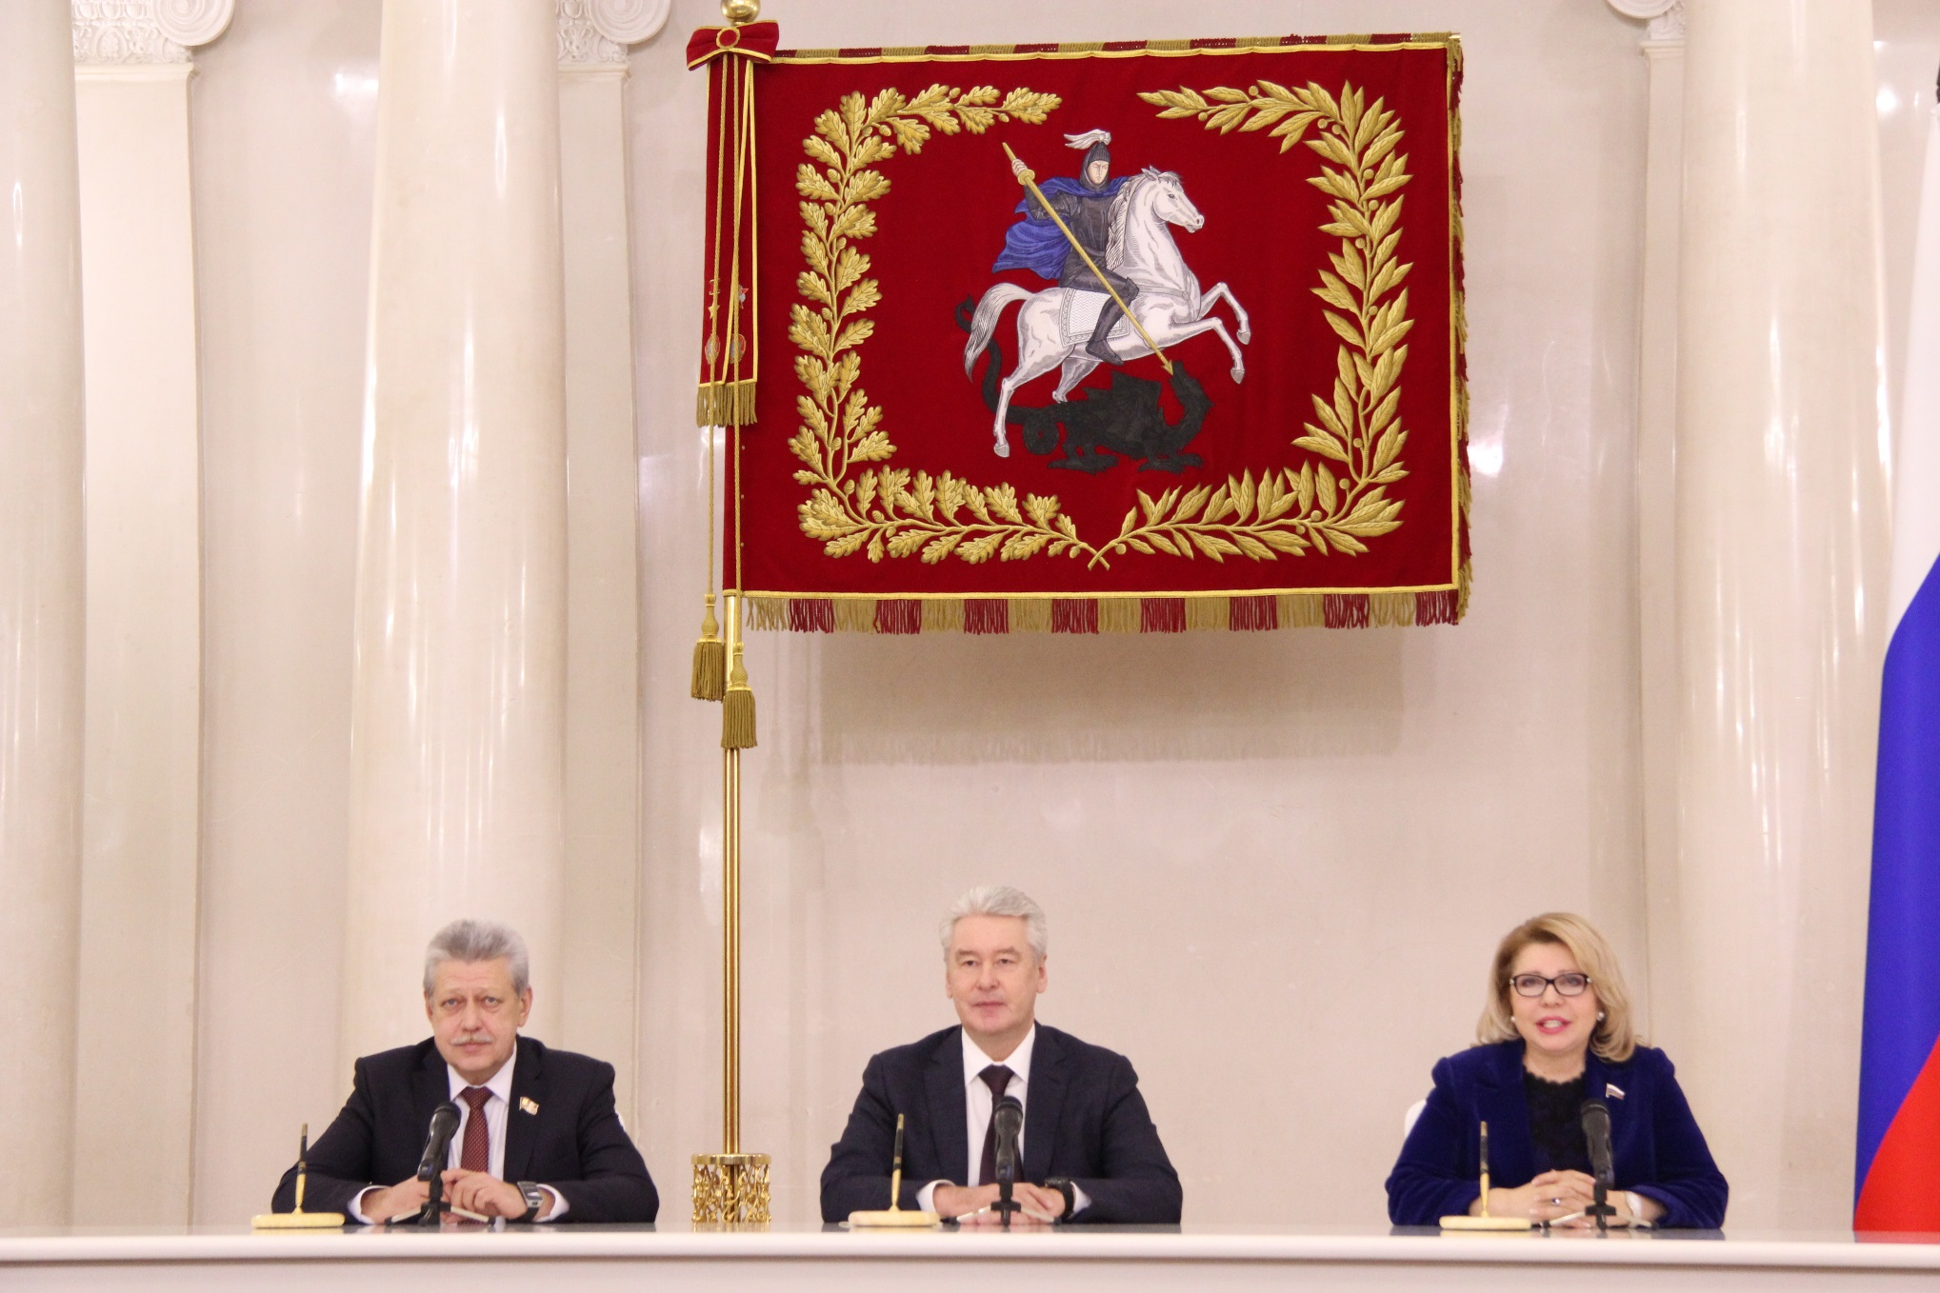
Подписание Трехстороннего соглашения

Slide 22
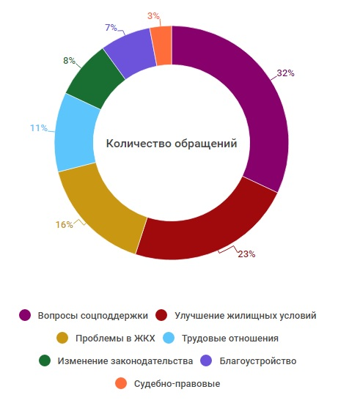
Работа с обращениями граждан
За период с января 2016 года в адрес членов комиссии по социальной политике и трудовым отношениям МГД поступило более 550 письменных обращений граждан.

